Slide 1
সবাইকে স্বাগতম

Slide 2
পরিচিতি
নামঃ মাহমুদ মিয়া
সহকারি শিক্ষক (রসায়ন)
বিয়াম ল্যাবরেটরি স্কুল ,হবিগঞ্জ ।
E-mail: mahmudmiah1987@gmail.com
মোবাইলঃ01737010914
শ্রেণীঃ নবম ও দশম
বিষয়ঃ পদার্থ বিজ্ঞান
অধ্যায়ঃ অষ্টম

Slide 3
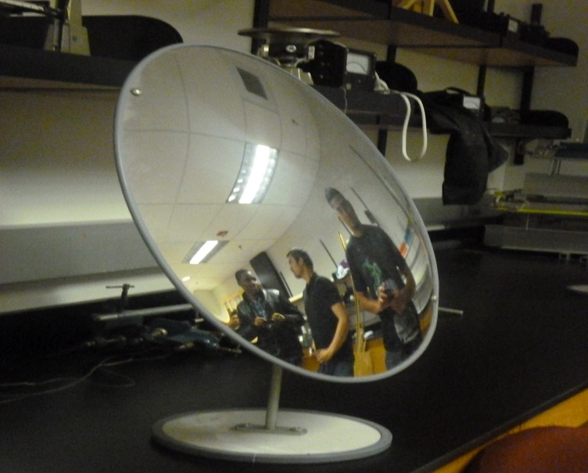
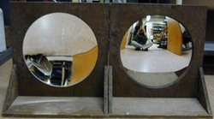
নিচের চিত্র গুলো দেখ

Slide 4
আজকের পাঠ
আলোর প্রতিফলন (REFLECTION OF LIGHT)

Slide 5
শিখনফল…
এ পাঠ শেষে শিক্ষার্থীরা…
প্রধান ফোকাস কি বলতে পারবে।
বিভিন্ন ধরনের প্রতিবিম্ব ব্যাখ্যা করতে পারবে।
আলোক রশ্মির ক্রিয়ারেখা অংকন করে দর্পেনে সৃষ্ট প্রতিবিম্ব বর্ণনা করতে পারবে।

Slide 6
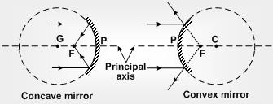
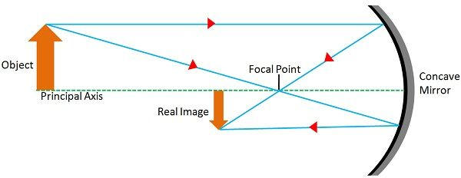
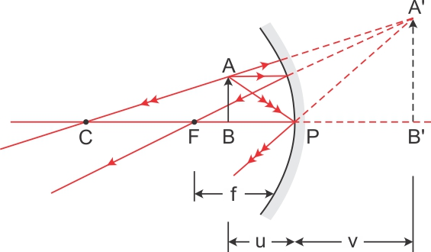
গোলীয় দর্পনের চিত্র গুলি দেখ…

Slide 7
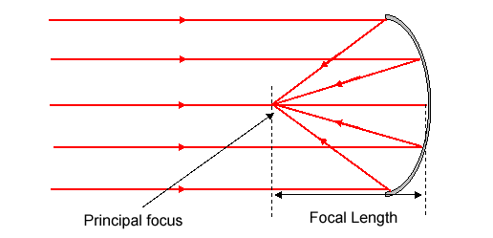
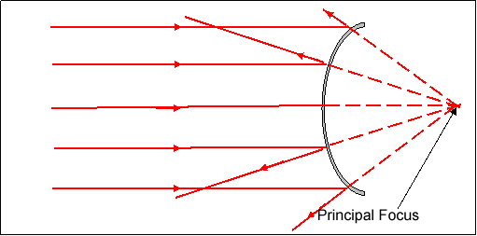
প্রধান ফোকাসঃ প্রধান অক্ষের সামান্তরালে একগুচ্ছ আলোক রশ্মি আপতন করলে আলোক রশ্মির প্রতিফলনের পর প্রধান অক্ষের যে বিন্দুতে মিলিত হয় বা যে বিন্দু থেকে অপসৃত হচ্ছে বলে মনে হয়,ঐ বিন্দুকে প্রধান ফোকাস বলে।
অবতলদর্পন
উত্তল দর্পন

Slide 8
প্রতিবিম্বঃ কোন বস্তু থেকে নির্গত আলোক রশ্মি মসৃন পৃষ্টে প্রতিফলিত হয়ে ২য় কোন বিন্দুতে মিলিত হয় বা অপসৃত হচ্ছে বলে মনে হয়,তবে তাকে প্রতিবিম্ব বলে।
যথাঃ ১। সদ প্রতিবিম্ব ও ২। অসদ প্রতিবিম্ব
সদ প্রতিবিম্ব
অসদ প্রতিবিম্ব

Slide 9
সদ প্রতিবিম্বঃ কোন বস্তু থেকে নির্গত আলোক রশ্মি কোন মসৃন পৃষ্টে প্রতিফলিত হয়ে যদি ২য় কোন বিন্দুতে প্রকৃত পক্ষে মিলিত হয়,তবে তাকে সদ বা বাস্তব প্রতিবিম্ব বলে।
অবতল দর্পেনে বাস্তববিম্ব গঠন

Slide 10
অসদ প্রতিবিম্বঃ কোন বস্তু থেকে নির্গত আলোক রশ্মি মসৃন পৃষ্টে প্রতিফলিত হয়ে ২য় কোন বিন্দুতে প্রকৃত পক্ষে মিলিত না হয়ে কোন বিন্দু থেকে অপসৃত হচ্ছে বলে মনে হয়,তবে তাকে অসদ বা অবাস্তব প্রতিবিম্ব বলে ।
অবতল দর্পনে অবাস্তব বিম্ব গঠন

Slide 11
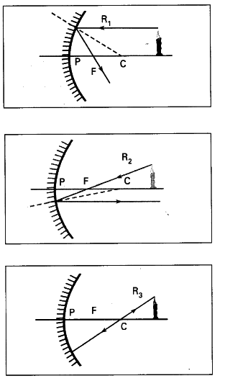
গোলীয় দর্পনে আলোর প্রতিফলনের রশ্মি চিত্রঃ
অবতল দর্পনের রশ্মি চিত্র

Slide 12
একক কাজ
৫ মিনিট
সদ ও অসদ প্রতিবিম্ব কাকে বলে? ব্যাখ্যা কর।

Slide 13
মূল্যায়ন
অবতল দর্পনের কোন অবস্থানে বস্তু রাখলে অবাস্তব প্রতিবিম্ব গঠিত হয় ?
প্রধান ফোকাস বলতে কি বুঝ ?
ক) কেন্দ্রে খ) প্রধান ফোকাসে গ) কেন্দ্রের বাহিরে ঘ) প্রধান ফোকাস ও মেরুর মধ্যে

Slide 14
বাড়ির কাজ
অবতল দর্পনে বাস্তব ও অবস্তব প্রতিবিম্বের গঠন রশ্মি চিত্র সহ ব্যাখ্যা কর।

Slide 15
ধন্যবাদ

